Slide 1
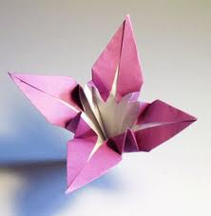
Оригами и математика.
«Великий квадрат не знает пределов»
Японская народная пословица
Выполнили работу : ученицы 7 класса МБОУ «Гатчинская СОШ №2»
Лукина Анна и Иванова Наталья

Slide 2
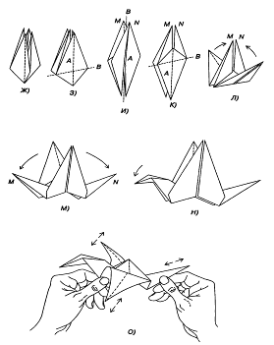
Цели и задачи:
Цель: установить взаимосвязь искусства оригами и науки математики.
Задачи:
Знакомство с основными этапами изучения оригами.
Анализ взаимосвязи основ оригами и математики.
Поиск исторических фактов.
Знакомство с понятием многогранник.
Изучение видов многогранников.
Исследование возможности техники оригами для создания правильных многоугольников и многогранников.

Slide 3
Методы исследования :
поиск информации из разных источников (специальная литература, интернет ресурсы);
практическая работа

Slide 4
Искусство оригами увлекает многих еще в раннем детстве. Мы все складывали простые фигурки из бумаги. Конечно, это было не обучение, а игра – волшебное превращение простого листочка в игрушку! Оригами – это идеальный конструктор, который состоит из одной детали (листа), с помощью которой создается бесконечное разнообразие форм, складываются тысячи и тысячи разных фигурок.
Мы обратили внимание, что искусство оригами сочетает в себе красивые формы и удивительно правильные линии. А на уроках в школе нам всегда больше всего нравилась математика… Нам стало интересно, насколько близко связано искусство оригами с математикой? Может быть, именно из-за этого мастера оригами говорят, что при складывании фигурок «голова работает руками» и очень успешно.
Гипотеза: Искусство оригами тесно связано с математикой и может стать хорошей основой для ее изучения.

Slide 5
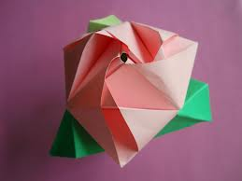
Все фигуры в оригами выполняются из геометрических фигур, значит это одна из точек прикосновения оригами с математикой. Но в оригами фигуры можно построить без чертежных инструментов, используя несколько сгибов.

Slide 6
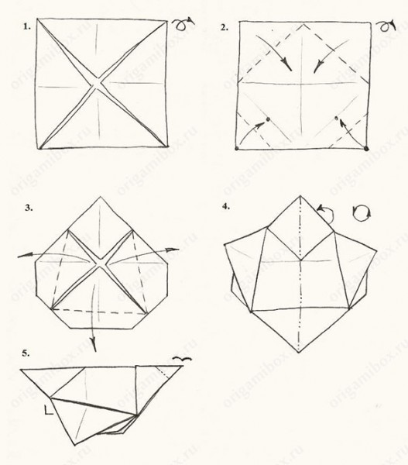
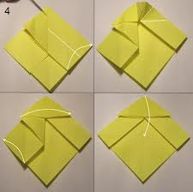
При работе с квадратом знакомимся с понятиями: угол, сторона, диагональ, центр, средняя линия, вершина, деление отрезка на части, угла на части, со способами складывания квадрата и складывания из квадрата других геометрических фигур. Таким образом, с помощью оригами решаются геометрические задачи на плоскости.

Slide 7
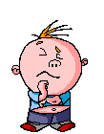
Большинство классических моделей в оригами выполняются из квадрата
В процессе изготовления простых моделей мы знакомимся с очень нужными понятиями
Сторона квадрата
Диагональ
Центр квадрата
Средняя линия

Slide 8
Деление на части
является основами раздела математики – геометрии!!!
Деление отрезка на части
Деление угла на части

Slide 9
С помощью сгибов из квадрата можно получить другие правильные многоугольники
треугольник
пятиугольник
шестиугольник

Slide 10
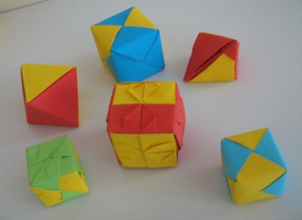
С помощью оригами решаются геометрические задачи на плоскости. Значит оригами действительно связано с математикой!!!
Продолжая исследование, складывая модульные конструкции, традиционные кусудамы, мы пришли к выводу, что они напоминают геометрические тела.
И мы погрузилась в оригаметрию!!!!!!!

Slide 11
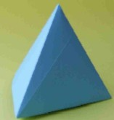
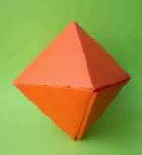
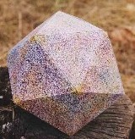
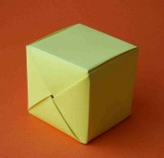
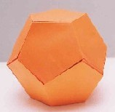
Оригаметрия – раздел, который связывает искусство оригами с математикой
Существует пять удивительно симметричных и красивых многогранников, у которых все грани одинаковы.
Их поверхности состоят из равносторонних треугольников.
тедраэдр
октаэдр
икосаэдр
Имеет поверхность состоящую из шести квадратов.
гексаэдр
додекаэдр
Поверхность состоит из двенадцати правильных пятиугольников.

Slide 12
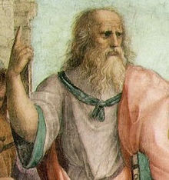
Правильные многогранники еще по другому их называют платоновы тела в честь древнегреческого философа Платона, в философии которого они играли очень важную роль.
Тетраэдр, куб и октаэдр были известны задолго Платона. А вот додекаэдр и икосаэдр построил древнегреческий математик Теэтет - современник Платона. Четыре многогранника символизировали в учении Платона четыре стихии: Тетраэдр - огонь, октаэдр - воздух, икосаэдр - воду, куб - землю. А додекаэдр выполнял как бы декоративную роль во вселенной в целом и символизировал гармонию мира.
Согласно Платону, частицы огня, воздуха и воды имеют форму соответствующих многогранников и могут превращаться друг в друга, так как их грани подобны. Однако они не могут превращаться в частицы земли, квадратные грани которых не могут быть собраны из правильных треугольников.

Slide 13
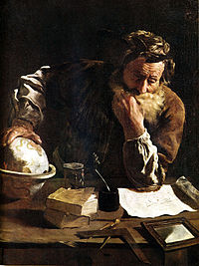
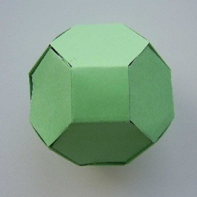
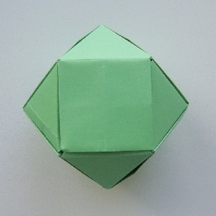
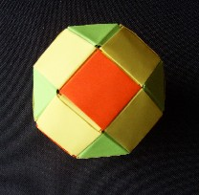
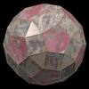
Кроме правильных многогранников существуют полуправильные или не совсем правильные многогранники. Их впервые описал Архимед, в честь которого они названы архимедовыми телами. Поверхность архимедовых тел состоит из правильных многоугольников разных типов. Например, треугольников и квадратов или квадратов и шестиугольников.
октаэдр
кубооктаэдр
ромбокубооктаэдр
ромбоикосододекаэдр

Slide 14
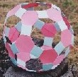
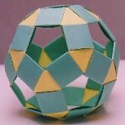
Архимедовы тела состоят из граней разного типа. Если при соединении, грани какого либо типа пропускать, то получится открытый многогранник, просматриваемый не только снаружи, но и изнутри.

Slide 15
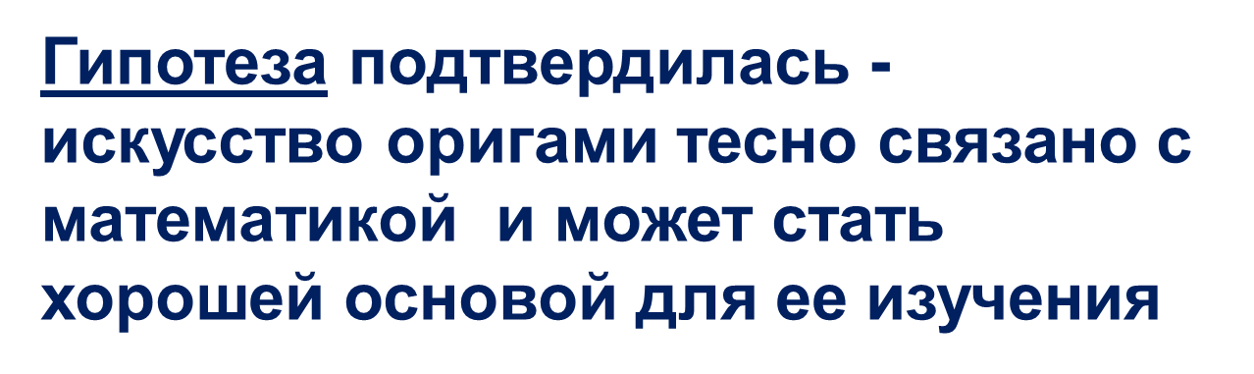

Slide 16
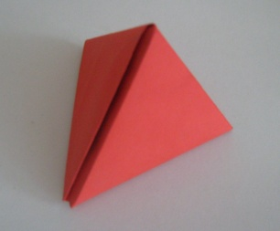
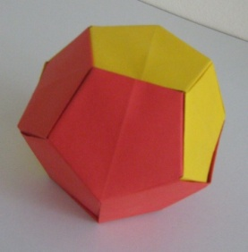
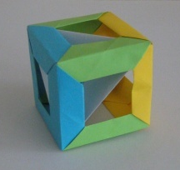
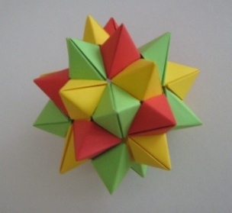
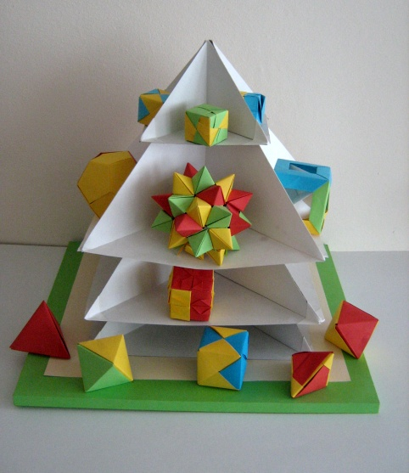
Пока мы проводили исследование, появилась коллекция многогранников, а мы на практике познакомились с элементами геометрии на плоскости и в пространстве

Slide 17
Список используемой литературы и интернет-ресурсы
С.Ю. Афонькин, Е.Ю. Афонькина. Энциклопедия оригами для детей и взрослых. – С-Пб, «Кристалл», 2000г.
С.Ю. Афонькин, Е.Ю. Афонькина. Оригами. Волшебный квадрат, Москва, «Аким», 2002
Т.Б. Сержантова. Оригами для всей семьи. Москва, 2003 «Айрис-пресс».
В.В. Выгонов. Оригами для малышей. ИД МСП, 2006
Н. Чернова. Волшебная бумага. Москва, изд. «АСТ», 2005
Т.Б. Сержантова. Оригами, новые модели. Москва. «Айрис-пресс», 2006
Кунихико Касахара, Тоши Такахама. Оригами для знатоков. – Yapan Publication, «Alsio», 1987 г.
В.В. Гончар. Альбом «Кристаллы». – Московская об-ть, «Аллегро-пресс», 1994г.
http://origami-school.narod.ru/
http://www.origami.ru/
Origami PROhttp://oriart.ru/
http:// www.origami.ru-do./
http://dorigami.narod.ru/dorigami_kybokt.html
http://dorigami.narod.ru/dorigami_platon.html

